Slide 1

Herramientas avanzadas para el desarrollo de aplicaciones

Slide 2
Automóviles

Slide 3
Índice
El equipo
Las entidades
La BBDD
La interfaz
Conclusión y preguntas

Slide 4
1.
Alejandro
Almillkar
Daniel
Lamberto
Pablo
Tudor

Slide 5
2.
Las entidades

Slide 6
Empresa
Vehículo
Particular
Compra
Reserva

Slide 7
Categorías
Cita
Consulta
Ofertas
Comentario

Slide 8
3.
Base de datos

Slide 9
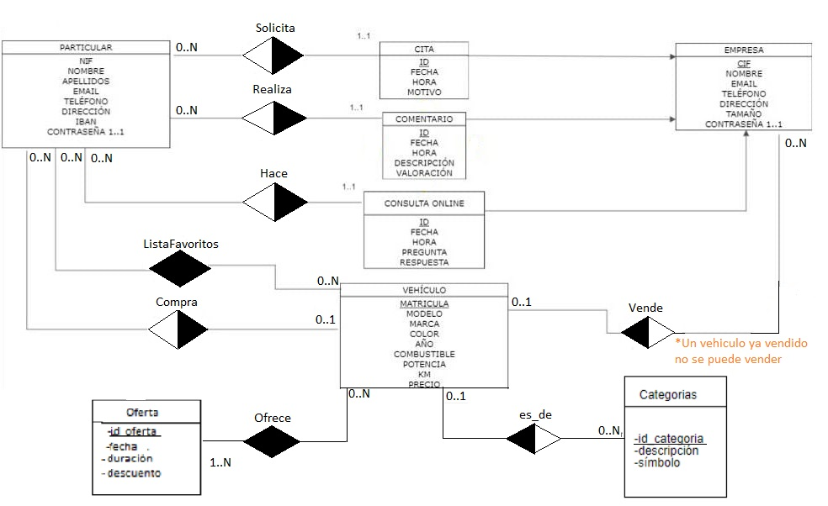

Slide 10
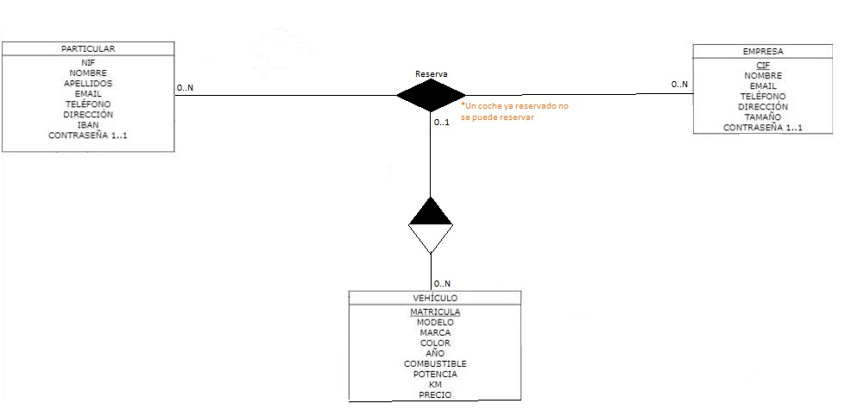

Slide 11

4.
La Interfaz

Slide 12
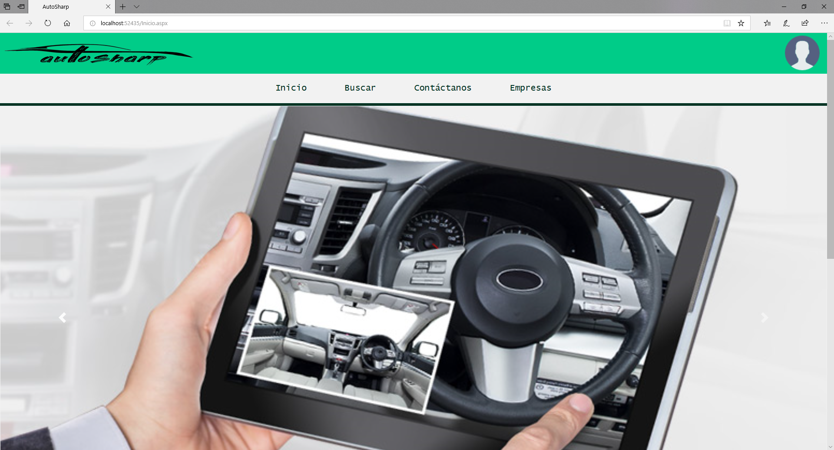

Slide 13
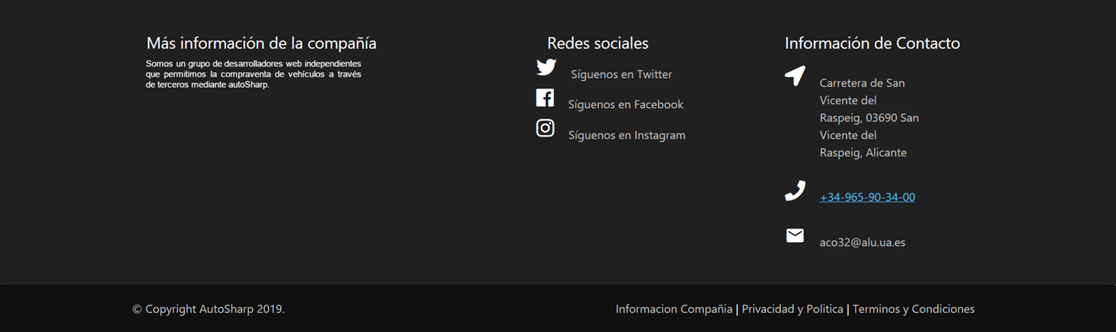

Slide 14
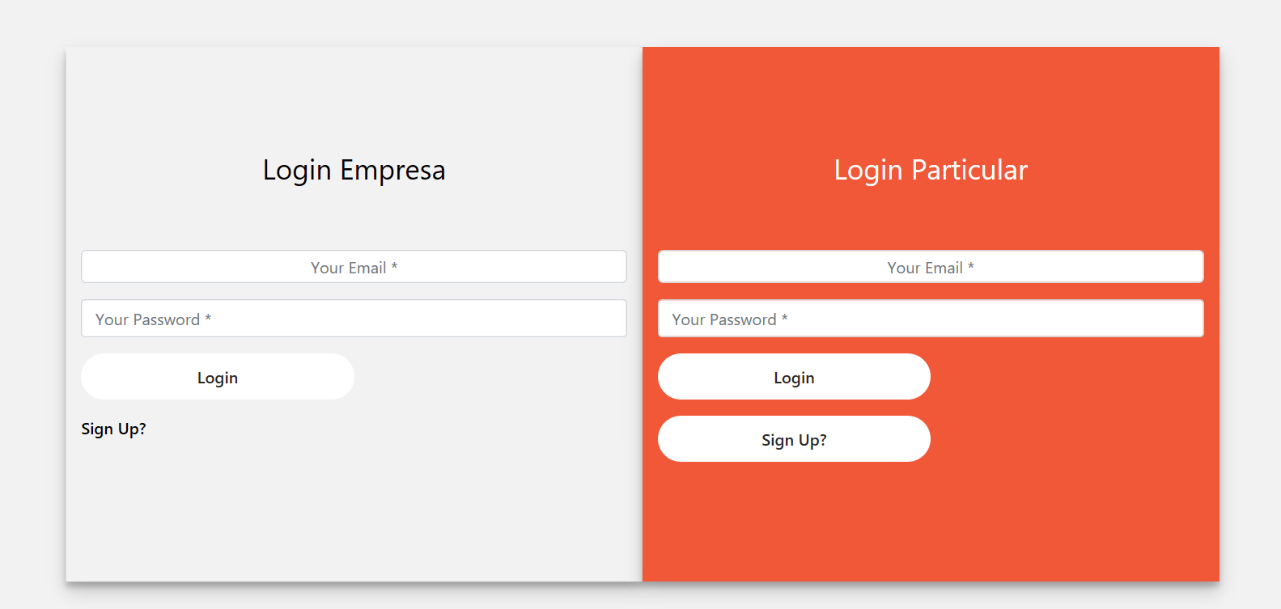

Slide 15
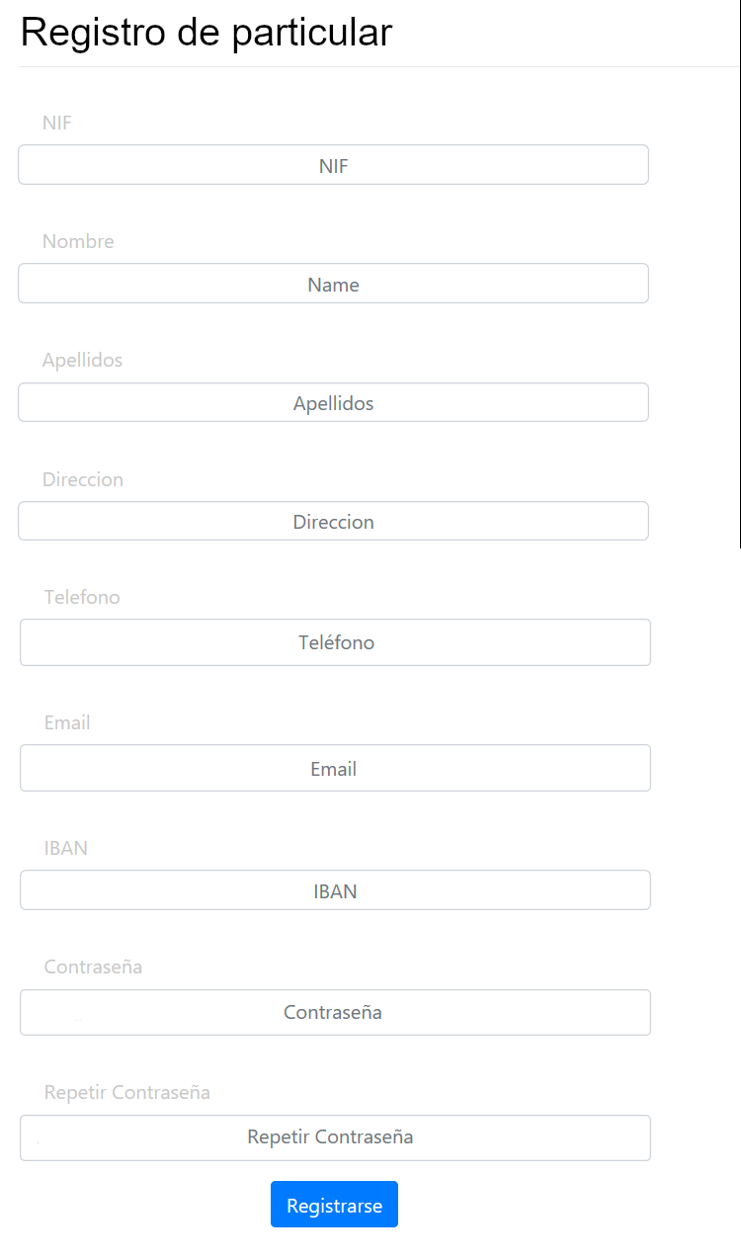
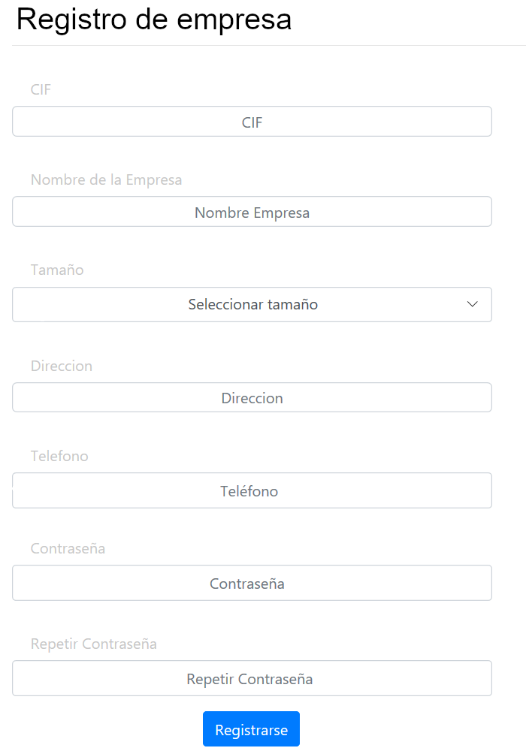

Slide 16
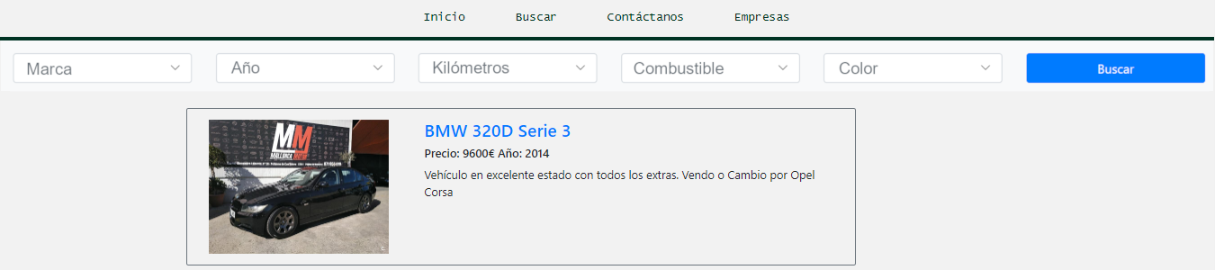

Slide 17
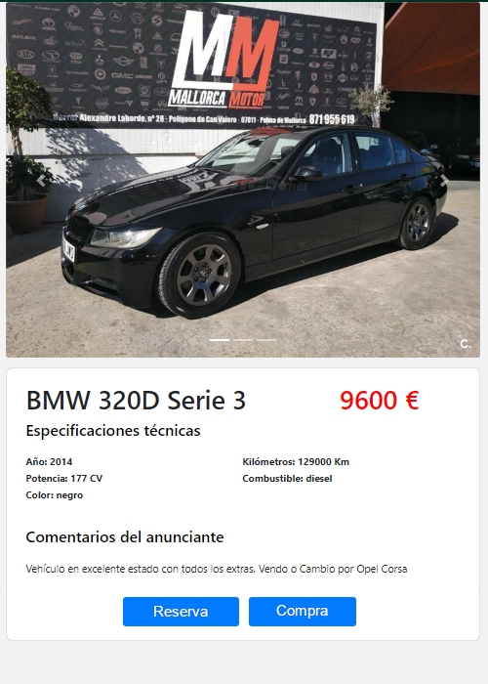
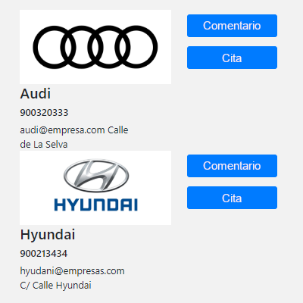

Slide 18
5.
Conclusión

Slide 19
Gracias por la atención

